Slide 1
PROTECCIÓN DE DATOS COMO LÍMITE A LA TRANSPARENCIA
Delegación de Protección de Datos de la Generalitat
dpdgeneralitat@gva.es
dpdsectorpublico@gva.es

Slide 2
¿De qué vamos a hablar?
Aplicación de la protección de datos como límite al derecho de acceso a la información pública y a la publicidad activa: Regulación.
Aplicación de los límites: especial mención al juicio de ponderación
Acceso parcial.

Slide 3
Administraciones públicas Ciudadanos
Transparencia: Límites protección de datos

Slide 4
Cuestiones generales
La transparencia, el acceso a la información pública y las normas de buen gobierno deben ser los ejes fundamentales de toda acción política.
Sólo cuando la acción de los responsables públicos se somete a escrutinio, cuando los ciudadanos pueden conocer cómo se toman las decisiones que les afectan, cómo se manejan los fondos públicos o bajo qué criterios actúan nuestras instituciones podremos hablar del inicio de un proceso en el que los poderes públicos comienzan a responder a una sociedad que es crítica, exigente y que demanda participación de los poderes públicos.
Límites: colisión con derechos e intereses legítimos. La transparencia o Derecho de Acceso se limita si puede producir perjuicios a otros derechos cuya protección es necesaria. La aplicación de límites está sujeta a:
Principio de maximización del derecho (las restricciones tengan el mínimo alcance necesario).

Slide 5
LÍMITES GENERALES: Regulación
Ley 19/2013, de 9 de diciembre, de transparencia, acceso a la información pública y buen gobierno (arts. 14 y 15):
Ubicados en el Cap. III denominado “Derecho de acceso a la información pública”.
Tener en cuenta: Cap. II “Publicidad activa”. Art. 5.3: “Serán de aplicación, en su caso, los límites al derecho de acceso a la información pública previstos en el artículo 14 y, especialmente, el derivado de la protección de datos de carácter personal, regulado en el artículo 15. A este respecto, cuando la información contuviera datos especialmente protegidos, la publicidad sólo se llevará a cabo previa disociación de los mismos”.
Ley 2/2015, de 2 de abril, de Transparencia, Buen Gobierno y Participación Ciudadana de la Comunitat Valenciana (artículos 12 y 13)
Legislación sectorial. Ej.: Real Decreto 130/2019, de 8 de marzo, por el que se regula la Base de Datos Nacional de Subvenciones y la publicidad de las subvenciones y demás ayudas públicas
Por tanto, los límites se aplican:
Publicidad activa: publicidad efectuada en portales de transparencia o páginas web.
Derecho de acceso a la información pública: se facilita información a quien lo solicita.

Slide 6
LA PROTECCIÓN DE DATOS DE CARÁCTER PERSONAL
COMO LÍMITE
AL DERECHO DE ACCESO A LA INFORMACIÓN
(Art.15 Ley 19/2013)

Slide 7
LÍMITES: Protección de datos
NORMATIVA GENERAL DE PROTECCIÓN DE DATOS:
Reglamento (UE) 2016/679 del Parlamento Europeo y del Consejo, de 27 de abril de 2016, relativo a la protección de las personas físicas en lo que respecta al tratamiento de datos personales y a la libre circulación de estos datos (Reglamento General de Protección de Datos o RGPD)
Ley Orgánica 3/2018, de 5 de diciembre, de Protección de Datos Personales y garantía de los derechos digitales.

Slide 8
LÍMITES: Protección de datos
¿Qué es un dato personal?
Toda información sobre una persona física identificada o identificable; se considerará persona física identificable toda persona cuya identidad pueda determinarse, directa o indirectamente, en particular mediante un identificador, como por ejemplo un nombre, un número de identificación, datos de localización, un identificador en línea o uno o varios elementos propios de la identidad física, fisiológica, genética, psíquica, económica, cultural o social de dicha persona;
Calificación jurídica:
En ambos casos (publicación o acceso a la información pública): Tratamiento de datos: cualquier operación o conjunto de operaciones realizadas sobre datos personales o conjuntos de datos personales, ya sea por procedimientos automatizados o no, como la recogida, (…) comunicación por transmisión, difusión o cualquier otra forma de habilitación de acceso, cotejo o interconexión” (art. 4.2 RGPD).
Doctrina consolidada de la Agencia Española de Protección de Datos y de la jurisprudencia.
Reglamento General de Protección de Datos: Licitud del tratamiento (art. 6):
Obligación legal (6.1.c) RGPD)
Interés público (6.1.e) RGPD)

Slide 9
LÍMITES: Protección de datos
IMPORTANTE (CONSIDERANDO 4º DEL RGPD):
El tratamiento de datos personales debe estar concebido para servir a la humanidad. El derecho a la protección de los datos personales no es un derecho absoluto sino que debe considerarse en relación con su función en la sociedad y mantener el equilibrio con otros derechos fundamentales, con arreglo al principio de proporcionalidad. El presente Reglamento respeta todos los derechos fundamentales y observa las libertades y los principios reconocidos en la Carta conforme se consagran en los Tratados, en particular el respeto de la vida privada y familiar, del domicilio y de las comunicaciones, la protección de los datos de carácter personal, la libertad de pensamiento, de conciencia y de religión, la libertad de expresión y de información, la libertad de empresa, el derecho a la tutela judicial efectiva y a un juicio justo, y la diversidad cultural, religiosa y lingüística.

Slide 10
LÍMITES: Protección de datos Art.15.1
Si la información contiene datos especialmente protegidos:
Ideología, afiliación sindical, religión y creencias: El acceso o publicación se puede autorizar:
Consentimiento expreso y por escrito del afectado
El afectado hubiese hecho manifiestamente públicos los datos con anterioridad a que se solicitase el acceso.
Requiere un comportamiento subjetivo previo del titular de los datos que de modo claro y evidente haya hecho públicos esos datos especialmente protegidos. Ej.: Político, secretario general de un sindicato u obispo.
Origen racial, a la salud y a la vida sexual, datos genéticos o biométricos, o datos relativos a la comisión de infracciones penales o administrativas que no conllevasen la amonestación pública al infractor:
Consentimiento expreso
Autorizado por ley
Categorías especiales de datos personales: art. 9 RGPD / 9 y 10 LOPDGDD.

Slide 11
LÍMITES: Protección de datos Art.15.2
Si la información contiene datos meramente identificativos relacionados con la organización, funcionamiento o actividad pública del órgano:
Estos datos se limitan única y exclusivamente a los siguientes: nombre y apellidos, funciones o puestos desempeñados, dirección postal o electrónica, teléfono y número de fax profesionales.
Se concederá el acceso salvo que prevalezca la protección de datos personales u otros derechos constitucionalmente protegidos sobre el interés público.
Ejemplo: prevalece el derecho a la protección de datos en supuestos de publicación de datos de personas en situación de protección especial (víctimas de violencia de genero, amenaza terrorista o situaciones similares)

Slide 12
LÍMITES: Protección de datos Art 15.3
Cuando la información solicitada no contuviera ni datos especialmente protegidos ni datos meramente identificativos:
El órgano al que se dirija la solicitud concederá el acceso previa ponderación suficientemente razonada del interés público en la divulgación de la información y los derechos de los afectados cuyos datos aparezcan en la información solicitada, en particular su derecho fundamental a la protección de datos de carácter personal.
Doble test:
TEST DE DAÑOS: Determinar si realmente se ha producido una injerencia en el derecho a la vida privada (derecho a la protección de datos)
TEST DE PONDERACIÓN:
Ponderar la injerencia con el interés público: si la intromisión se halla prevista por una ley o bien la Ley clasifica la información.
Juicio de proporcionalidad al amparo del principio de necesidad de la medida en una sociedad democrática: idónea, necesaria y proporcional.

Slide 13
LÍMITES: Protección de datos
CRITERIOS DE PONDERACIÓN (ART. 15.3):
a) El menor perjuicio a los afectados derivado del transcurso de los plazos establecidos en el artículo 57 de la Ley 16/1985, de 25 de junio, del Patrimonio Histórico Español: consentimiento expreso de los afectados o hasta que haya transcurrido un plazo de veinticinco años desde su muerte, si su fecha es conocida o, en otro caso, de cincuenta años, a partir de la fecha de los documentos.
Precepto anticuado e ineficaz: Ej. Información genética.
Interpretación de la AEPD: “Como no es posible determinar si la persona respecto de la que se solicitan datos, ha fallecido o no, será de aplicación el último apartado del precepto citado. Por ello habrá que computar si han transcurrido cincuenta años desde la fecha del documento”.
Otras cuestiones: ¿Tiene la AAPP algún deber de diligencia en la localización del afectado?¿Es un criterio aplicable a cualquier información disponible para una AAPP?

Slide 14
LÍMITES: Protección de datos
CRITERIOS DE PONDERACIÓN (ART. 15.3):
b) La justificación por los solicitantes de su petición en el ejercicio de un derecho o el hecho de que tengan la condición de investigadores y motiven el acceso en fines históricos, científicos o estadísticos.
¿Qué es un investigador?
Art. 13 Ley 14/2011, de la Ciencia, la Tecnología y la Innovación: “el que, estando en posesión de la titulación exigida en cada caso, lleva a cabo una actividad investigador”. Titulación habilitante.
Art. 20.1 b) de la CE: la producción y creación literaria, artística, científica y técnica es un derecho de TODOS.
Motivación

Slide 15
LÍMITES: Protección de datos
CRITERIOS DE PONDERACIÓN (ART. 15.3):
c) El menor perjuicio de los derechos de los afectados en caso de que los documentos únicamente contuviesen datos de carácter meramente identificativo de aquéllos.
¿Cuál es el menor perjuicio si se ceden o publican nombre y apellidos? Basta introducir estos datos en un buscador para generar un perfil.
Menor perjuicio va a consistir en aplicar técnicas de anonimización.

Slide 16
LÍMITES: Protección de datos
CRITERIOS DE PONDERACIÓN (ART. 15.3):
d) La mayor garantía de los derechos de los afectados en caso de que los datos contenidos en el documento puedan afectar a su intimidad o a su seguridad, o se refieran a menores de edad.
Mayor garantía: juicio de difícil valoración.
Valorar dos circunstancias:
Alegación de un interés legítimo
Garantía de los derechos fundamentales de los titulares de los datos.
Menores de edad: criterio determinante: prevalencia del interés superior del menor (presencia constante en nuestro ordenamiento jurídico).

Slide 17
LÍMITES: Aplicación
Aplicación de los límites (CRITERIO 2/2015 AEPD-CT: Aplicación de los límites al derecho de acceso a la información). FASES:
Valorar si la información solicitada o sometida a publicidad activa contiene o no datos de carácter personal.
En caso afirmativo, valorar si los datos son o no datos especialmente protegidos en los términos del art. 9 RGPD.
Si los datos no son especialmente protegidos, valorar si son o no exclusivamente datos meramente identificativos.
Si los datos no fueran meramente identificativos: Ponderación prevista en el art. 15.3 Ley 19/2013 [previa audiencia a los afectados art. 19.3]
Realizados los pasos anteriores, valorar si resultan de aplicación los límites previstos en el art. 14. de la Ley 19/2013
http://www.consejodetransparencia.es/dam/jcr:77d11404-2f9a-45e6-be70-d6c96409acd5/C2_2015_limites_derecho_de_informacion.pdf

Slide 18
LÍMITES: Protección de datos
SOLUCIÓN:
Seudonimización / Anonimización (art. 15.4): No será aplicable lo establecido en los apartados anteriores si el acceso se efectúa previa disociación de los datos de carácter personal de modo que se impida la identificación de las personas afectadas.
En determinados casos no se debe anonimizar.
Si no existe dato personal no tenemos un problema de protección de datos.
IMPORTANTE: No es lo mismo anonimización que pseudonimización o cualquier técnica que permita reidentificar.
Datos anónimos: Cualquier información relativa a una persona física que no permita su identificación por el responsable del tratamiento de los datos o por cualquier otra persona, teniendo en cuenta el conjunto de medios que puedan razonablemente ser utilizados por el responsable del tratamiento o por cualquier otra persona, para identificar al afectado.
Orientaciones y garantías en los procedimientos de anonimización de datos personales. Agencia Española de Protección de Datos:
https://www.aepd.es/sites/default/files/2019-12/guia-orientaciones-procedimientos-anonimizacion.pdf

Slide 19
Acceso parcial
Acceso parcial (art. 16): En los casos en que la aplicación de alguno de los límites previstos en el artículo 14 no afecte a la totalidad de la información, se concederá el acceso parcial previa omisión de la información afectada por el límite salvo que de ello resulte una información distorsionada o que carezca de sentido. En este caso, deberá indicarse al solicitante qué parte de la información ha sido omitida.
«Seudonimización»: el tratamiento de datos personales de manera tal que ya no puedan atribuirse a un interesado sin utilizar información adicional, siempre que dicha información adicional figure por separado y esté sujeta a medidas técnicas y organizativas destinadas a garantizar que los datos personales no se atribuyan a una persona física identificada o identificable (4.5 RGPD).
Procedimiento de disociación:
todo tratamiento de datos personales de modo que la información que se obtenga no pueda asociarse a persona identificada o identificable (LOPD).
todo tratamiento de datos personales que permita la obtención de datos disociados (RLOPD).
También aplicable al resto de límites.

Slide 20
LÍMITES: Aplicación
Ejemplo: Resol. 42) 28-3-2018 Solicitud de acceso a actas de valoración de admisión de alumnos para comprobar la corrección y cumplimiento de la legalidad en la puntuación
Derechos en juego: el derecho de acceso singularmente reforzado y cualificado por la conexión con el importante derecho de acceso al expediente, el derecho a la educación, el derecho de acceso a la justicia y el derecho a la protección de datos personales, junto con derechos de menores.
Acceso a los resultados globales de la puntuación de otros concurrentes a la admisión.
Acceso anonimizado a través de identificadores u otros sistemas que permitan al interesado conocer la atribución de puntos desglosada de todos los ítems valorados, pero sin conocer la identidad del alumno del que se trata.
Acceso a la documentación acreditativa: ocultando los datos identificativos.
https://conselltransparencia.gva.es/va/

Slide 21
LÍMITES: Protección de datos
CASOS DE PUBLICIDAD ACTIVA Y PROTECCIÓN DE DATOS:
Organigrama actualizado que identifique a los responsables de los diferentes órganos y su perfil y trayectoria (art. 6.1). RPT
CRITERIO 1/2015: Obligaciones del sector público estatal a facilitar información sobre RPT y retribuciones
http://www.consejodetransparencia.es/dam/jcr:9fafdf4d-1fc9-4c4b-a067-6a314c244341/C1_2015_%20AccesoRPT_retribuciones.pdf
Contratos con indicación del objeto, duración, importe (…) y la identidad del adjudicatario (art. 8.1.a)
CRITERIO 4/2015: Publicidad activa sobre los datos del DNI y la firma manuscrita
http://www.consejodetransparencia.es/dam/jcr:936f611d-e6f4-436f-bc3c-6e56a8e38779/C4_2015_firma_manuscrita.pdf
Convenios, mención de las partes firmantes (art. 8.1.b). En el caso de la CV: texto íntegro (art. 9.1.c). Límite: razones de confidencialidad.
Subvenciones y ayudas públicas: importe, objetivo o finalidad y beneficiarios (art. 8.1.c)
Ej. Ayudas transporte y comedor escolar

Slide 22
LÍMITES: Protección de datos
PUBLICIDAD ACTIVA Y PROTECCIÓN DE DATOS:
Resoluciones de autorización o reconocimiento de compatibilidad que afecte a los empleados públicos (art. 8.1.g).
https://www.uv.es/uvweb/transparencia-uv/es/personas/pdi/informacion-adicional/resoluciones-compatibilidad-1285924848638.html
Declaraciones anuales de bienes y actividades: Se omitirán los datos relativos a la localización concreta de los bienes inmuebles y se garantizará la privacidad y seguridad de sus titulares.
https://gvaoberta.gva.es/es/incompatibilitats-dels-alts-carrecs
Agendas institucionales (art. 9.4.f Ley 2/2015 valenciana y art. 37 Decreto 105/2017).
Excepciones: seguridad, secreto profesional, interés superior del menor, privacidad, etc.
OCCI GVA: http://www.gvaoberta.gva.es/es/consell-y-altos-cargos

Slide 23
LÍMITES: Protección de datos
Sistema de publicidad de las subvenciones (Real Decreto 130/2019, de 8 de marzo, por el que se regula la Base de Datos Nacional de Subvenciones y la publicidad de las subvenciones y demás ayudas públicas:
No se publicarán las subvenciones o ayudas públicas concedidas a personas físicas cuando:
a) La información contenida en la BDNS o el propio objeto de la convocatoria proporcione información o datos especialmente protegidos de los beneficiarios o relativos a las categorías especiales de datos relacionados en los artículos 9 y 10 del Reglamento (UE) 2016/679 del Parlamento Europeo y del Consejo, de 27 de abril de 2016, relativo a la protección de las personas físicas en lo que respecta al tratamiento de datos personales y a la libre circulación de estos datos y por el que se deroga la Directiva 95/46/CE (Reglamento general de protección de datos).
b) La persona física se encuentre en una situación de protección especial que pueda verse agravada con la cesión o publicación de sus datos personales, en particular, cuando sea víctima de violencia de género o de otras formas de violencia contra la mujer.

Slide 24
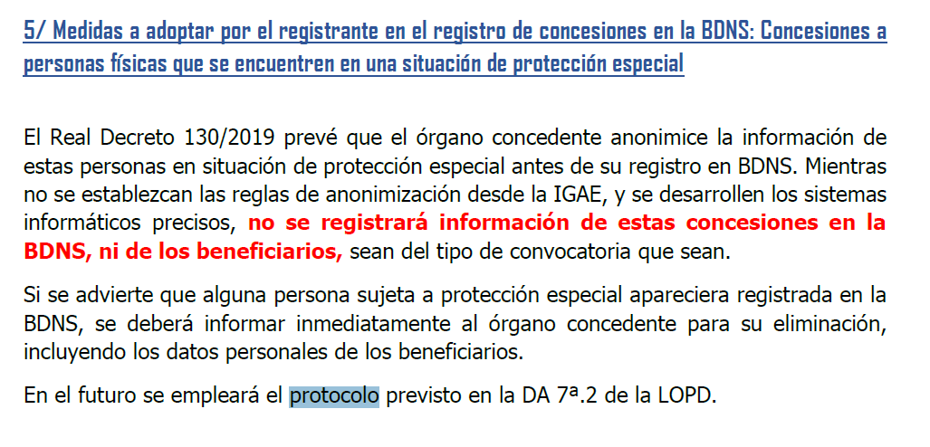
LÍMITES: Protección de datos

Slide 25
LÍMITES: Protección de datos
Sistema de publicidad de las subvenciones (Real Decreto 130/2019, de 8 de marzo, por el que se regula la Base de Datos Nacional de Subvenciones y la publicidad de las subvenciones y demás ayudas públicas:
Art. 7.8. La información sobre concesiones permanecerá publicada durante los cuatro años naturales siguientes al año en que se concedió la subvención, siendo retirada automáticamente por la propia BDNS transcurrido dicho plazo. En el caso de concesiones a favor de personas físicas, la publicidad se reduce al año de concesión y al año siguiente. No obstante, estos plazos se sustituirán por los establecidos en la normativa europea, en caso de que ésta señale plazos superiores.

Slide 26
LÍMITES: Protección de datos
Disposición adicional 7ª LOPDGDD. Identificación de los interesados en las notificaciones por medio de anuncios y publicaciones de actos administrativos:
publicación de un acto administrativo que contuviese datos personales del afectado:
Se identificará al mismo mediante su nombre y apellidos, añadiendo cuatro cifras numéricas aleatorias del documento nacional de identidad, número de identidad de extranjero, pasaporte o documento equivalente.
Cuando la publicación se refiera a una pluralidad de afectados estas cifras aleatorias deberán alternarse.
Cuando se trate de la notificación por medio de anuncios (artículo 44 Ley 39/2015): se identificará al afectado exclusivamente mediante el número completo de su documento nacional de identidad, número de identidad de extranjero, pasaporte o documento equivalente.

Slide 27
LÍMITES: Protección de datos
Disposición adicional 7ª LOPDGDD. Identificación de los interesados en las notificaciones por medio de anuncios y publicaciones de actos administrativos:
Cuando el afectado careciera de cualquiera de los documentos mencionados en los dos párrafos anteriores, se identificará al afectado únicamente mediante su nombre y apellidos.
En ningún caso debe publicarse el nombre y apellidos de manera conjunta con el número completo del documento nacional de identidad, número de identidad de extranjero, pasaporte o documento equivalente.
VIOLENCIA DE GÉNERO: A fin de prevenir riesgos para víctimas de violencia de género, el Gobierno impulsará la elaboración de un protocolo de colaboración que defina procedimientos seguros de publicación y notificación de actos administrativos, con la participación de los órganos con competencia en la materia.

Slide 28
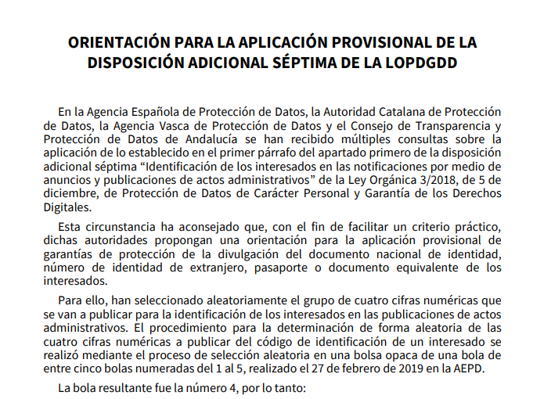
LÍMITES: Protección de datos

Slide 29
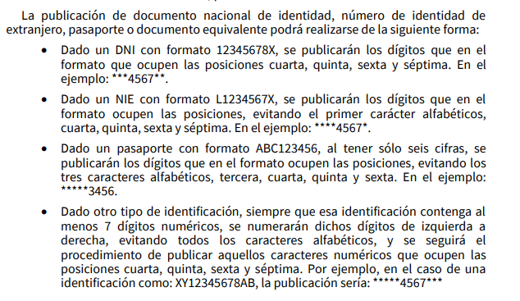
LÍMITES: Protección de datos

Slide 30
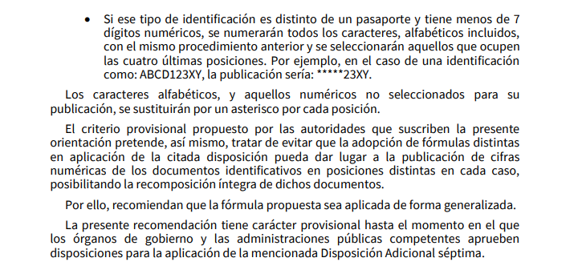
LÍMITES: Protección de datos

Slide 31
FIN
dpdgeneralitat@gva.es
dpdsectorpublico@gva.es

